Slide 1
TESTES DE HIPÓTESE - Grupo 5
Integrantes do Grupo:
Bruno Marcelino
David Aleksander
Daniel Rocha
Felipe Robadel
Gabriela Lamas

Slide 2
Conceito
Método estatístico usado para avaliar um valor, tomado por meio de hipóteses, com base em estimativas de parâmetros de uma população a partir de dados amostrais.
A diferença entre a estatística da população e a estatística da amostra é chamada de erro de amostragem.

Slide 3


Slide 4
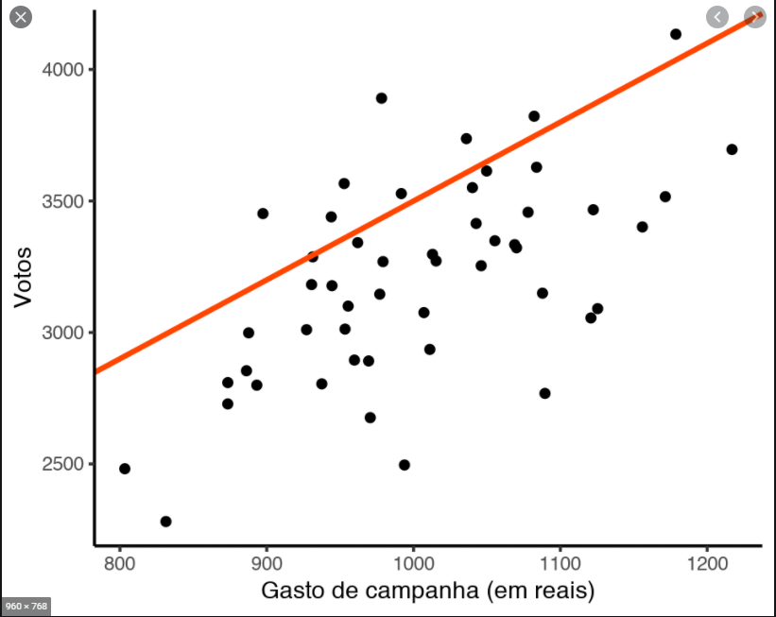
Métodos de Estimação
Método dos Mínimos Quadrados (MQ)
Principal maneira de se estimar os parâmetros de uma regressão
A distribuição do fator “erro” deve ser Normal e Independente
Método da Máxima Verossimilhança (MV)
Função de Verossimilhança: É a distribuição conjunta dos dados amostrais, dado um parâmetro (theta) que se deseja estimar.
Maximizando-a, podemos encontrar o estimador de máxima verossimilhança

Slide 5
Etapas
Formulação das hipóteses, Nula e Alternada.
Escolher a estatística de teste.
Deliberar a distribuição da estatística de teste.
Atribuir o nível de significância α.
Estabelecimento do valor de confiança, sendo este igual a
100(1 - α)%.

Slide 6
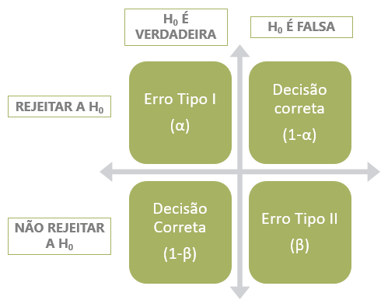
Regras de Decisão
H0 x H1.
Região Crítica x Intervalo de Confiança.
Erros:
Tipo 1 → 𝞪 → Nivel de Significancia
Tipo 2 → 𝞫 → (1 - 𝞫) Poder de Teste.

Slide 7
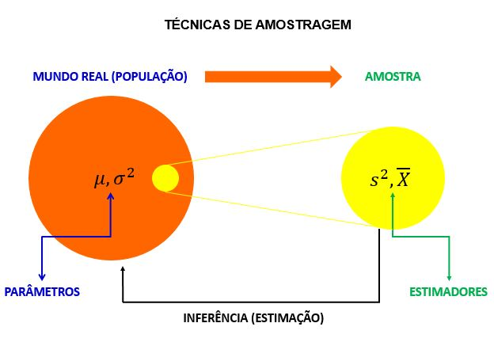
Estimador
X
Parâmetro

Slide 8
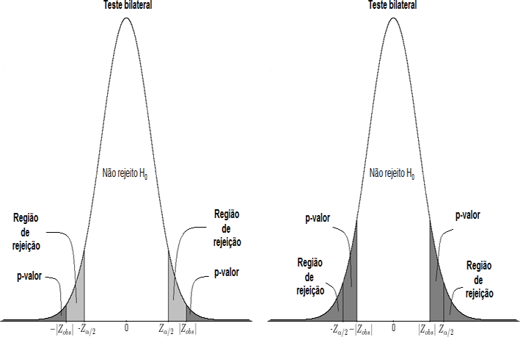
P-Valores (Nível Descritivo)

Slide 9
Referências Bibliográficas
http://www.lampada.uerj.br/arquivosdb/_book/testeHipotese.html
http://www.dpi.inpe.br/~camilo/estatistica/pdf/09ARegr.pdf
http://pt.wikipedia.org/wiki/Método_dos_mínimos_quadrados
https://lemos.pro.br/wp-content/uploads/2019/12/Gujarati-Econometria-B%C3%A1sica-5a-1-1.pdf
http://www.agg.ufba.br/maximavrossi.pdf

